Slide 1
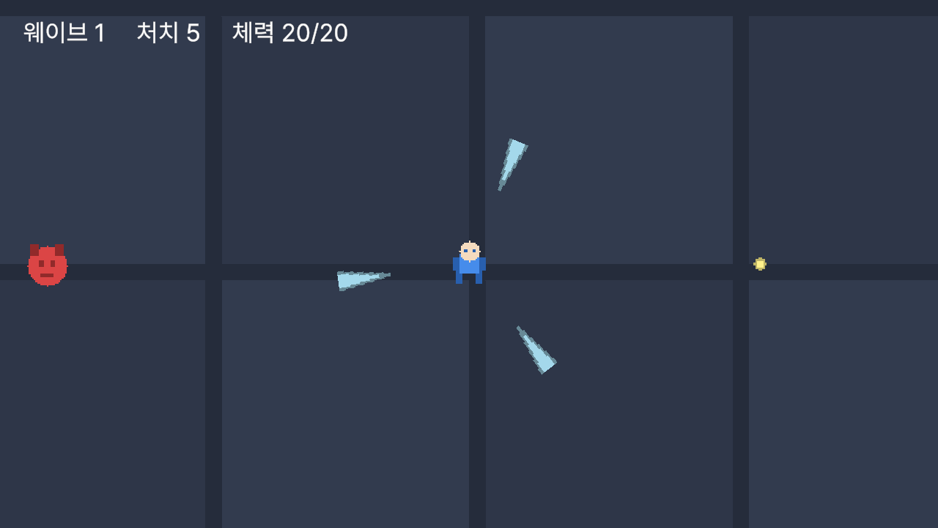
16주차
버튼이 없다.
무기가 알아서 싸운다. 그리고 Phase 5가 한 바퀴 돈다.
076 – 080회차
Phase 5 · 무기와 코어 루프
Notes:
Phase 5의 종료 조건은 재미가 아니라 '한 바퀴' 다. 080에서 시작→전투→사망→게임오버→재시작이 돌면 끝이다.

Slide 2
이번 주 흐름.
새 문법은 셋. 나머지는 3개월치 회수다.
076
회전 무기 ① 도는 칼
033 로봇팔 · OnTriggerStay2D
077
회전 무기 ② 개수 늘리기
각도 분배 · Mathf.Deg2Rad
078
자동 조준
4주차 최솟값 · Gizmos
079
발사와 관통
047 총알 · pierce--
080
코어 루프 완성
무적시간 · 057 게임오버
새 문법은 OnTriggerStay2D · Mathf.Deg2Rad · Gizmos 뿐이다.
Notes:
080 회고에서 이 표를 다시 띄운다. 15회차 동안 진짜 새로 배운 건 네 개 정도라는 걸 학생이 직접 세어보게 한다.

Slide 3
076
"공격 버튼이 없어요?"
반드시 나오는 질문이다. 답이 오늘의 절반이다.
033 로봇팔을 다시 연다.
이 장르는 어디로 움직일지만 정하는 게임이다.
Player
└ Blades ← 이게 돈다
└ Blade ← 공전한다
100마리를 일일이 조준하면 손만 아프다. 대신 어느 무리에 뛰어들지를 계속 정한다.
그래서 075의 Space 를 뗀다.
부모를 돌리면 자식이 궤도를 그린다. Player 에 직접 붙이면 캐릭터 그림까지 돈다. 그래서 중간에 빈 오브젝트를 하나 둔다.
PlayerAttack 컴포넌트를 Player 에서 뗀다. 스크립트 파일은 남겨둔다 — 지운 게 아니라 무기로 대체한 것이다.
Notes:
033 로봇팔 씬을 실제로 열어서 Shoulder 를 돌려 보여준다. 3개월 전에 배운 게 오늘 무기가 된다.

Slide 4
076
Enter 는 한 번뿐이다.
칼 궤도 안에 갇힌 몬스터는 한 대만 맞는다.
함수
언제 불리나
배운 회차
Stay 에 쿨다운이
없으면?
OnTriggerEnter2D
닿는 순간 한 번
044
OnTriggerStay2D
닿아 있는 동안 계속
오늘
매 프레임 피해가 들어간다. 075에서 Space 를 꾹 눌렀을 때와 똑같은 문제이고, 해결도 똑같이 Time.time 이다.
OnTriggerExit2D
떨어지는 순간 한 번
069
쿨다운은 칼 한 자루에 하나다. 여러 마리에 동시에 닿아도 0.3초에 한 번. 몬스터별로 세는 건 지금 필요 없다.
private void OnTriggerStay2D(Collider2D other)
{
if (Time.time < nextHitTime) return;
if (!other.CompareTag("Enemy")) return;
nextHitTime = Time.time + hitInterval;
target.TakeDamage(damage);
}
Notes:
먼저 Enter 로 만들어 궤도에 갇힌 몬스터가 한 대만 맞는 걸 보여준 뒤 Stay 로 바꾼다. 문제를 겪게 하는 게 먼저다.

Slide 5
077
먼저 손으로 6개를 놓게 한다.
5분이면 학생이 짜증을 낸다. 그 짜증이 코드를 쓰는 이유다.
학생이 겪는 것
왜
3개 → 360÷3 = 120도
0 · 120 · 240
6개 → 360÷6 = 60도
0 · 60 · 120 ·
180 · 240 · 300
간격이 어긋난다
60도를 눈으로 맞출 수 없다
Position 을 못 정한다
대각선 자리의 x, y 를 모른다
개수를 바꾸면 처음부터
5개로 바꾸려면 전부 다시
069에서 타일을 원형으로 놓아본 그 계산이다.
미리 설명하면 안 와닿는다.
"코드로 하면 편해요" 를 먼저 말하면 그냥 받아적는다. 손으로 해보고 나면 코드가 답이라는 걸 스스로 안다.
Notes:
5분을 진짜로 준다. 시간이 아깝게 느껴져도 이 5분이 다음 15분을 만든다.

Slide 6
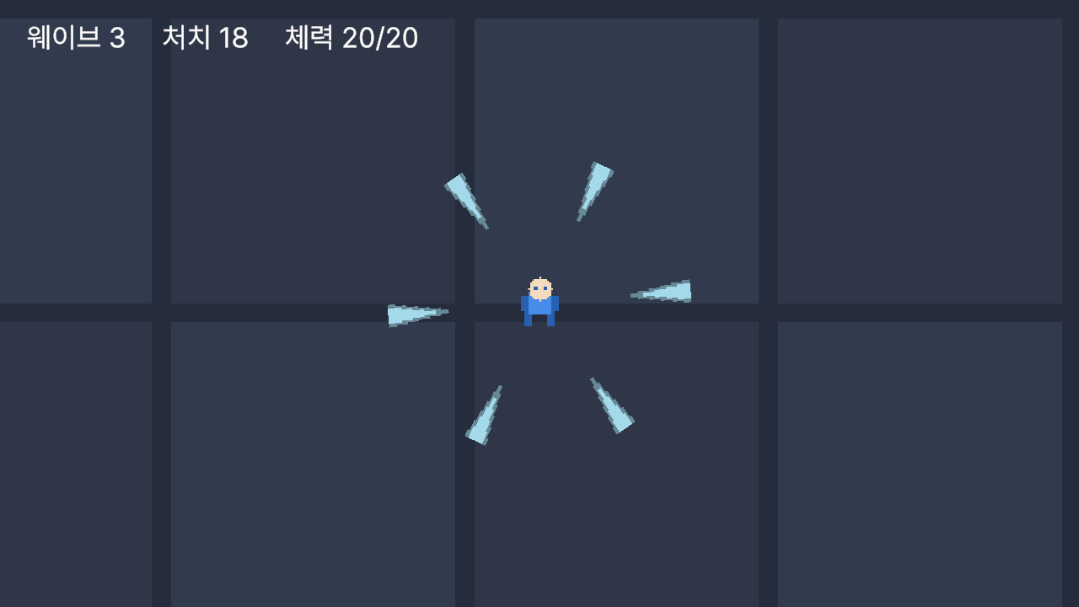
077
개수만 바꾸면 알아서 퍼진다.
실행 중에 1 → 3 → 6 → 12 로 바꿔 보여준다.
for (int i = 0; i < bladeCount; i++)
{
float angle = 360f / bladeCount * i;
float rad = angle * Mathf.Deg2Rad;
GameObject blade = Instantiate(bladePrefab, transform);
blade.transform.localPosition = new Vector3(
Mathf.Cos(rad) * radius, Mathf.Sin(rad) * radius, 0f);
}
bladeCount = 6 · 정확히 60도 간격
실측 — 6개의 localPosition
(2, 0) (1, 1.73) (−1, 1.73)
(−2, 0) (−1, −1.73) (1, −1.73)
Mathf.Deg2Rad 를 빼면 한 자리에 몰린다.
Cos/Sin 은 도가 아니라 라디안을 받는다. 라디안이 뭔지는 몰라도 된다 — "각도를 넣을 땐 * Mathf.Deg2Rad" 만 외우면 된다.
Notes:
Phase 6 레벨업에서 bladeCount 를 올리고 Build() 를 다시 부른다. 오늘 만든 게 그대로 쓰인다는 걸 예고한다.

Slide 7
077
지울 때는 뒤에서부터.
앞에서부터 지우면 절반만 지워진다.
for (int i = transform.childCount - 1; i >= 0; i--)
{
Destroy(transform.GetChild(i).gameObject);
}
Build() 를 다시
부를 때마다
칼이 쌓인다.
앞에서부터
무슨 일이 나나
i=0 을 지운다
뒤가 한 칸씩 당겨진다
일부러 겪게 한다.
앞에서부터 지우는 for 로 한 번 실행해 몇 개가 남는지 세어보게 한다. 설명보다 빠르다.
i=1 로 간다
원래 2번을 보게 된다 — 1번을 건너뛴다
결과
절반만 지워지고 칼이 쌓인다
Notes:
이 함정은 리스트를 다루는 어떤 언어에서도 똑같이 나온다. 여기서 한 번 겪어두면 평생 쓴다.

Slide 8
078
씬 전체를 뒤지지 않는다.
미니게임은 10마리였고, 지금은 100마리가 넘는다.
064 미니게임
078 본 프로젝트
오늘은 쏘지 않는다.
적 찾는 법
FindGameObjects
OverlapCircleAll
조준까지만 만들고 눈으로 확인한다. 발사까지 한 번에 하면 엉뚱한 적을 쏠 때 조준이 틀린 건지 발사가 틀린 건지 알 수 없다.
보는 범위
씬 전체
사거리 안만
적 수
10마리
100마리+
사거리 밖은 어차피 못 쏜다.
볼 필요가 없는 걸 보지 않는 것 — 최적화의 첫 번째 원칙이다. 알고리즘을 바꾼 게 아니라 보는 대상을 줄였다.
Notes:
한 회차에 하나씩 만들고 확인하는 습관을 여기서 명시적으로 가르친다. 078은 조준, 079는 발사.

Slide 9
078
4주차 콘솔과 같은 코드다.
비교 대상이 숫자가 아니라 거리일 뿐이다.
// 4주차 · 콘솔
int min = scores[0];
for (i)
if (scores[i] < min)
min = scores[i];
// 078 · 조준
float minDistance = float.MaxValue;
Transform nearest = null;
foreach (hit)
if (distance < minDistance)
{ minDistance = distance;
nearest = hit.transform; }
다른 건 둘 — 비교 대상이 거리라는 것, 그리고 "누구였는지" 도 기록한다는 것.
시작값
왜
float.MaxValue
첫 번째 적이 무조건 이기게. 0f 로 시작하면 아무도 못 이긴다
nearest = null
사거리 안에 아무도 없을 수 있다. null 이 "없다" 를 알려준다
Notes:
0f 로 시작하면 아무도 안 잡히는 걸 한 번 실행해서 보여준다. 도전 미션 1번이기도 하다.

Slide 10
078
숫자보다 선 하나가 빠르다.
보이는 걸 만들면 디버깅이 쉬워진다.
Scene 뷰에만
나온다.
private void OnDrawGizmosSelected()
{
Gizmos.color = Color.cyan;
Gizmos.DrawWireSphere(transform.position, range);
if (CurrentTarget != null)
{
Gizmos.color = Color.red;
Gizmos.DrawLine(transform.position, CurrentTarget.position);
}
}
Game 뷰에도, 빌드한 게임에도 안 보인다. 개발용 표시다. Gizmo 가 안 보인다는 질문의 절반은 Game 뷰를 보고 있어서다.
하늘색 원 = 사거리
빨간 선 = 지금 조준 중인 적
함수
언제 그려지나
OnDrawGizmos
항상 (선택 안 해도)
OnDrawGizmosSelected
선택했을 때만
Notes:
선이 가장 가까운 적을 따라 탁탁 옮겨 다니는 걸 Scene 뷰로 보여준다. 이 회차의 정점이다.

Slide 11
079
방향 벡터를 up 에 넣으면 끝이다.
Quaternion 계산을 직접 할 필요가 없다.
Vector2 dir = ((Vector2)CurrentTarget.position
- (Vector2)transform.position).normalized;
GameObject shot = Instantiate(
projectilePrefab, transform.position, Quaternion.identity);
shot.transform.up = dir; // 064에서 배운 그 한 줄
// Projectile.Start
rb.linearVelocity =
transform.up * speed;
Destroy(gameObject,
lifeTime);
047의 Bullet 과 뼈대가 같다. 달라진 건 IDamageable 을 쓴다는 것뿐이다.
이 줄을 빼면 전부 위로만 날아간다.
일부러 빼고 한 번 실행해 보여준다. 총알이 적을 향하지 않고 일제히 위로 가는 그림이 설명보다 빠르다.
Notes:
Destroy(gameObject, lifeTime) 를 빼면 총알이 영원히 날아간다. 048에서 겪은 사고가 여기서 다시 나온다.

Slide 12
079
매 프레임 조준할 이유가 없다.
078에서 남겨둔 숙제를 여기서 회수한다.
Update (078)
코루틴 (079)
왜 078에선
Update 였나.
조준 횟수
초당 60번
초당 2번
100마리일 때
초당 6000번 계산
초당 200번
Gizmo 로 매 프레임 조준선을 보고 싶어서였다. 실제 이유를 그대로 말해준다. 학생은 이런 답을 기억한다.
쏘는 횟수
초당 2번
초당 2번
옮기고 나면 조준선이 뚝뚝 끊겨 보인다. 정상이다 — 성능을 택한 결과다.
while (true)
{
yield return new WaitForSeconds(fireInterval);
CurrentTarget = FindNearest();
if (CurrentTarget == null) continue; // 다음 바퀴로
... 발사 ...
}
Notes:
continue 와 yield break 의 차이를 짚는다. continue 는 다음 바퀴로, break 는 코루틴 종료(051).

Slide 13
079
오늘 완전히 새로운 건 이 한 줄이다.
숫자를 깎고, 0이면 사라진다. 061의 목숨과 같은 구조다.
프리팹 원본은
안 깎인다.
target.TakeDamage(damage);
pierce--;
if (pierce <= 0)
{
Destroy(gameObject);
}
총알마다 자기 pierce 를 갖는다. 복사본의 값이 줄어드는 것이지 원본이 줄어드는 게 아니다 (046).
pierce
결과
pierce-- 를 빼면
한 발로 화면을 쓴다.
1
한 마리 맞고 사라진다 (047과 같다)
2
두 마리를 뚫는다
999
화면을 쓸어버린다 — 재미가 없다
Notes:
999 를 실제로 넣어 보여주면 학생이 '너무 세면 재미없다' 를 스스로 말한다. 077의 칼 개수와 같은 이야기다.

Slide 14
080
무적시간은 맞는 쪽에 넣는다.
때리는 쪽에 넣으면 몬스터가 100마리일 때 쿨다운도 100개다.
눈으로 알려준다.
public bool IsInvincible => Time.time < invincibleUntil;
public void TakeDamage(int amount)
{
if (IsInvincible) return;
if (currentHealth <= 0) return; // Die() 중복 방지
invincibleUntil = Time.time + invincibleTime;
...
}
무적 동안 스프라이트를 반투명하게 만든다. 078의 Gizmo 와 같은 이야기 — 보이게 만들면 이해가 빠르다.
currentHealth <= 0 검사를 빼면 Die() 가 여러 번 불린다. 057의 isGameOver 와 같은 사고다.
플레이어 : -3 (남은 체력 17)
플레이어 : -3 (남은 체력 14)
... 7번 맞고
플레이어 사망
실측 — Game.unity 방치 · 무적 0.6초 · 몬스터가 몇 마리든 같은 속도
Notes:
ChargerEnemy 를 Enter 에서 Stay 로 바꾼 뒤 무적시간 없이 한 번 실행해 순식간에 죽는 걸 보여준다.

Slide 15
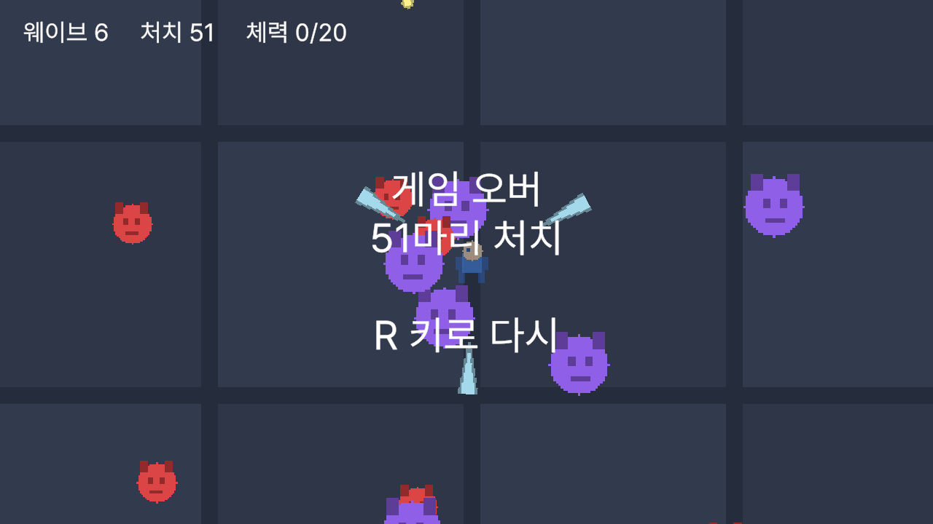
080
실측 — 한 바퀴가 돈다.
Phase 5의 종료 조건은 재미가 아니라 이것이다.
시작 → 전투 → 사망
→ 게임오버 → 재시작
확인한 것
측정값
사망까지
7대 · 3피해씩
게임오버
timeScale = 0
웨이브 6 · 처치 51 · 체력 0/20 — 조작 없이 방치한 결과
R 재시작 후
Wave 1 · hp 20/20
재시작 상태
Playing · scale 1
재미없어도 된다. 끝까지 도는 것이 기준이다.
Notes:
066에서 자리만 만들어 둔 GameState 가 14주 만에 쓰인다. '지금 안 쓰는데 왜 넣어요' 에 대한 답이다.

Slide 16
Phase 5 회고 — 15회차 동안.
진짜 새로 배운 건 네 개 정도다.
회차
만든 것
회수한 것
066–068
착수 · 이동 · 카메라
enum(5주) · 입력 분리 · LateUpdate
069
무한 맵
— 이번 Phase 유일한 신기술
070–072
Enemy · IDamageable · 3종
6주차 콘솔 설계 · 상속 · override
073–075
스폰 · 웨이브 · 처치
Layer(045) · 코루틴(051) · TMP(056)
076–080
무기 2종 · 코어 루프
033 로봇팔 · 4주차 최솟값 · 057 게임오버
3개월 전 콘솔에서 배운 상속이 몬스터가 됐고, 로봇팔이 무기가 됐다.
다음 Phase 6
081회차 –
레벨업하면 카드 세 장이 뜬다.
그 선택이 이 장르의 진짜 재미다.
Notes:
지금까지는 재미를 얹을 뼈대를 만든 것이다. Phase 6에서 경험치·레벨업·업그레이드가 붙으면 '강해지는' 게임이 된다.

